Slide 1
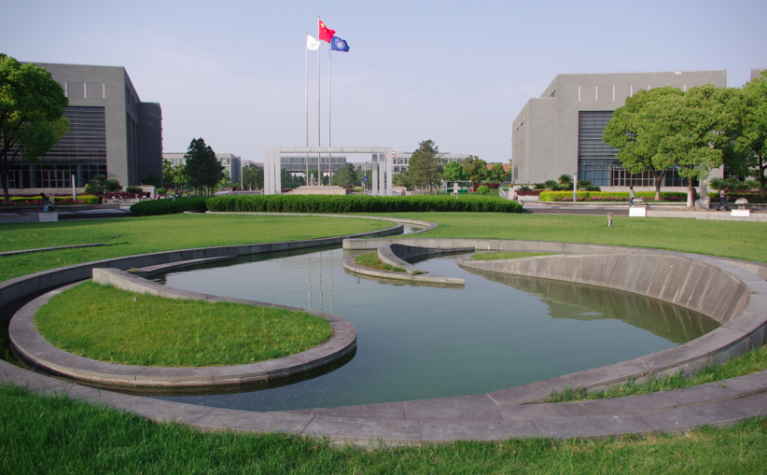
软件测试方法和技术
第8章 国际化和本地化测试

Slide 2
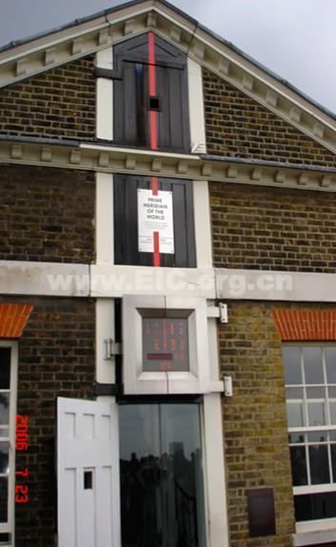
国际化生活的体验
去美国旅行，最感不适应会有什么？
2/3/2009 代表哪一天，2月3日或3月2日？
收到邮件，出现乱码 ……

Slide 3
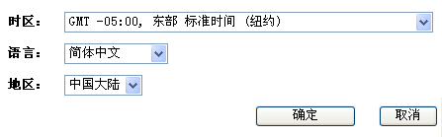
具体例子
【中文简体、北京】
开始日期： | 2008年12月1日
开始时间： | 8:00， 中国 标准时间 (GMT +08:00， 北京)
【英文、纽约】
Starting date: | Sunday， November 30， 2008
Starting time: | 7:00 pm， Eastern Standard Time (GMT -05:00， New York)

Slide 4

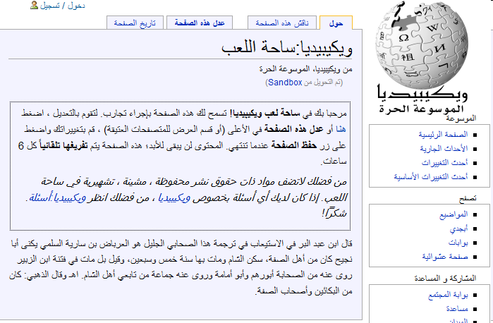
示例－阿拉伯语

Slide 5

第8章 软件本地化测试
8.1 什么是软件本地化
8.2 翻译验证
8.3 本地化测试的技术问题
8.4 本地化的功能测试

Slide 6
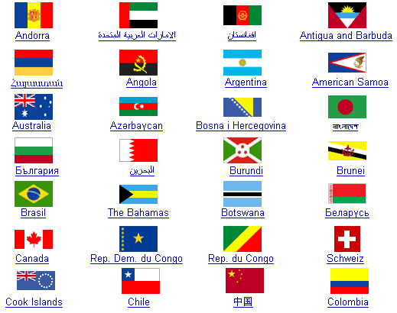
8.1 什么是软件本地化
8.1.1 软件本地化与国际化
8.1.2 字符集问题
8.1.3 软件国际化标准
8.1.4 软件本地化基本步骤
8.1.5 软件本地化测试

Slide 7
8.1.1 软件本地化与国际化
软件国际化（SW Internationalization，I18N）
I18N是借助功能设计和代码实现中软件系统有能力处理多种语言和不同文化，使创建不同语言版本时，不需要重新编写代码的软件工程方法。
软件本地化（SW Localization，L10N）
L10N是将一个软件产品按特定国家/地区或语言市场的需要进行加工，使之满足特定市场上的用户对语言和文化的特殊要求的软件生产活动。
G11N (globalization)= I18N + L10N

Slide 8
I18N vs. L10N
I18N是L10N的基础和前提，为L10N做准备
L10N是I18N向特定本地语言环境的转换
I18N 是软件产品源语言开发的一部分，属于Engineering
L10N 可以独立于Engineering，可由第三方完成
全球化
本地化
翻译
国际化

Slide 9
I18N
支持Unicode字符集、双字节的字符；
分离程序代码和显示内容
消除Hard code（程序代码中所包含一些特定的数据，本应作为变量处理，而对应的具体数据应该存储在数据库或初始化文件中）
使用Header files 去定义经常被调用的代码段；
改善翻译文本尺寸，具有调整的灵活性（在资源文件中可直接具有调整用户界面的灵活性来适应翻译文本尺寸）
支持各个国家的键盘设置，并有对应的热键处理；
支持文字排序和大小写转换；
支持各个国家的度量衡，时区，货币单位格式等的设置；
国际化用户界面设计（自我定义）。

Slide 10
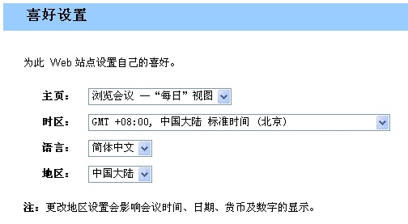
国际化功能实例

Slide 11
L10N
本地化是国际化向特定本地语言环境的转换，即将软件从源语言转换成一种或多种目标语言的过程，同时针对目标国家或地区，对产品的外观，参数设置等进行相应的处理
软件用户界面默认值的设置
联机文档 (帮助文档和功能性的PDF文档)
数据库初始化工作
热键设置
度量衡或时区等

Slide 12
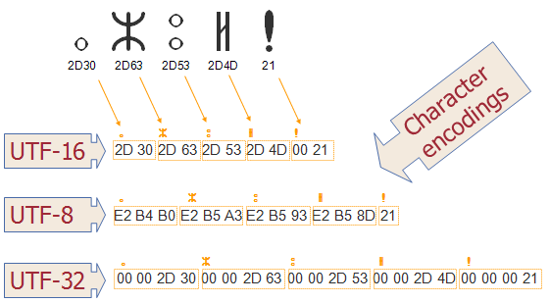
8.1.2 字符集问题
字符集是操作系统中所使用的字符映射表
ASCII字符集
Gb2312
ISO8859-X
Unicode(UCS-2/UCS-4)
UTF-8/ UTF-16/ UTF-32
UCS只是规定如何编码，并没有规定如何传输，保存编码，出现unicode的实用编码体系，UFT-X

Slide 13
字符集问题标准
ISO/IEC 10646-1:2003定义了4字节编码的通用字符集（Universal Character Set，UCS），也称通用多八位编码字符集（Universal Multiple-Octet Coded Character Set）
ISO 639-1:2002，2字母语种代码（alpha-2）标准
ISO 3166-1:1997 ，国家代码标准
RFC 3066，语言鉴定标签标准
RFC 3629，UTF-8

Slide 14
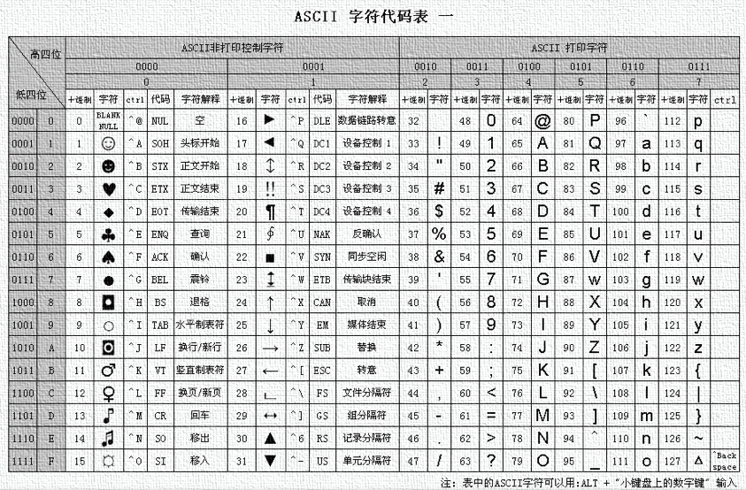
ASCII

Slide 15
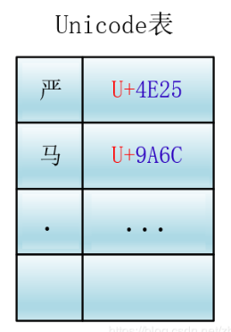
Unicode 为世界上所有字符都分配了一个唯一的数字编号
Unicode 就相当于一张表，建立了字符与编号之间的联系
它是一种规定，Unicode 本身只规定了每个字符的数字编号是多少，并没有规定这个编号如何存储
Unicode的几种实现：UTF-8，UTF-16，UTF-32

Slide 16
UTF-32和UTF-16
UTF-32
字符所对应编号的整数二进制形式，四个字节。这个就是直接转换。 比如马的 Unicode 为：U+9A6C，那么直接转化为二进制，它的表示就为：1001 1010 0110 1100。
UTF-16 使用变长字节表示
① 对于编号在 U+0000 到 U+FFFF 的字符（常用字符集），直接用两个字节表示。 ② 编号在 U+10000 到 U+10FFFF 之间的字符，需要用四个字节表示。

Slide 17
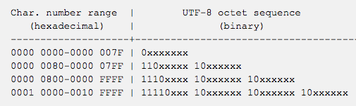
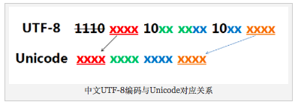
UTF-8
UFT-8采用可变长度字节来存储unicode字节，前面几个1，表示几个字节构成
这个变化是与 Unicode 编号的大小有关，编号小的使用的字节就少，编号大的使用的字节就多。使用的字节个数从 1 到 4 个不等。
http://www.rfc-editor.org/rfc/rfc3629.txt

Slide 18
UTF-8最大的一个特点，就是它是一种变长的编码方式。它可以使用1~4个字节表示一个符号，根据不同的符号而变化字节长度。 UTF-8的编码规则很简单，只有二条： 1）对于单字节的符号，字节的第一位设为0，后面7位为这个符号的unicode码。因此对于英语字母，UTF-8编码和ASCII码是相同的。 2）对于n字节的符号（n>1），第一个字节的前n位都设为1，第n+1位设为0，后面字节的前两位一律设为10。剩下的没有提及的二进制位，全部为这个符号的unicode码值。

Slide 19
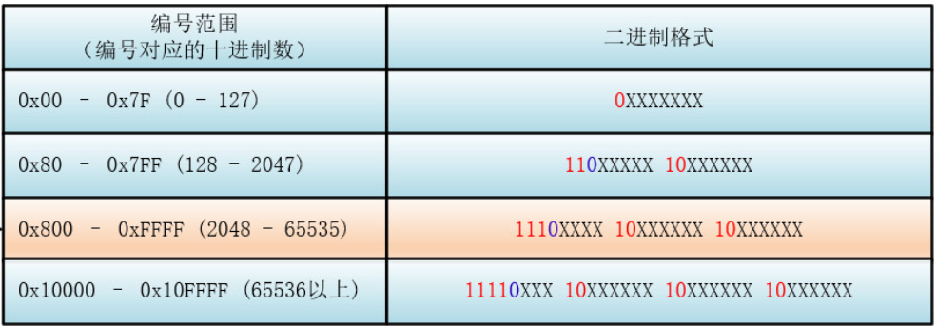
已知“严”的unicode是U+4E25（100111000100101），根据上表，可以发现4E25处在第三行的范围内（0000 0800-0000 FFFF），因此“严”的UTF-8编码需要三个字节，即格式是“1110xxxx 10xxxxxx 10xxxxxx”。然后，从“严”的最后一个二进制位开始，依次从后向前填入格式中的x，多出的位补0。这样就得到了，“严”的UTF-8编码是“11100100 10111000 10100101”，转换成十六进制就是E4B8A5。

Slide 20

单选题
1分
此处添加题目描述
此题未设置答案，请点击右侧设置按钮
A
此处添加选项内容
B
此处添加选项内容
C
此处添加选项内容
D
此处添加选项内容
提交

Slide 21
填空题
5分
如果采用UTF-8格式存储，可用 [填空1] 个字节表示，形式为 [填空2 ]
正常使用填空题需3.0以上版本雨课堂
作答

Slide 22
8.1.3 软件国际化标准
软件国际化标准
1 运行时可动态切换某种国家或地区的语言
2 在应用软件启动前或启动时可以设置某种语言
切换语言的机制。
与语言无关的输出接口。
与语言无关的输入接口和标准的输入协议
资源文件的国际化
支持和包容本地化数据格式

Slide 23
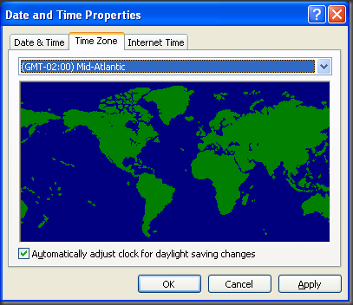
国际化测试方法
设计评审和代码审查
针对源语言的功能测试，如不同的区域设置、不同的时区显示

Slide 24
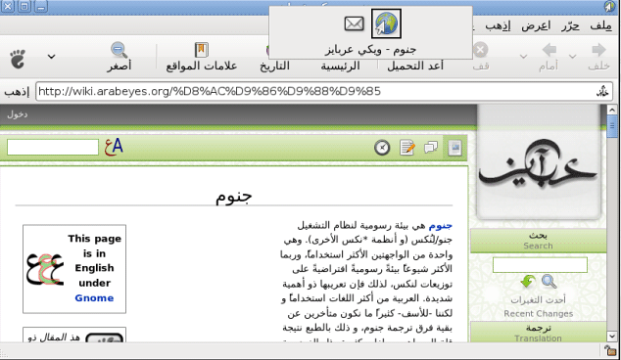
国际化测试点
双向识别功能
硬编码
语言切换方式
多字节和单字节文字的混合
输入法编辑器（IME）
大小写转换、换行
快捷组合键
纸张大小
电话号码
词序问题
……

Slide 25
8.1.4 软件本地化基本步骤
第一步是建立在软件国际化的基础上，即规范甚至是迫使源语言版本的开发遵守软件国际化的标准
建立配置管理体系，跟踪目标语言各个版本的源代码
创造和维护术语表
源语言代码和资源文件分离、或提取需要本地化的文本
把分离或提取的文本、图片等翻译成目标语言
把翻译好的文本、图片重新检入目标语言的源代码版本
如果需要，编译目标语言的源代码
测试翻译后的软件，调整UI 以适应翻译后的文本
测试本地化后的软件，确保格式和内容都正确

Slide 26
本地化过程
国际化软件设计
核心功能测试
国际化测试
本地化测试
翻译测试
全球化软件发布

Slide 27
8.1.5 软件本地化测试
功能性测试，所有基本功能、安装、升级等测试；
翻译测试，包括语言完整性、术语准确性等的检查；
可用性测试，包括用户界面、度量衡和时区等；
兼容性调试，包括硬件兼容性、版本兼容性等测试；
文化、宗教、喜好等适用性测试
手册验证，包括联机文件、在线帮助、PDF文件等测试

Slide 28
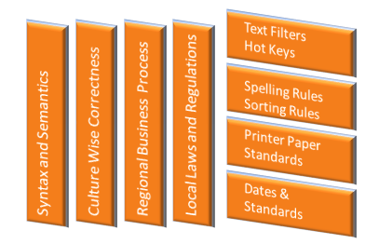
软件本地化测试
I18n 测试
L10n 测试
语言/翻译的 测试
美观/界面 测试
功能 测试
发布 测试
https://wiki.mozilla.org/Firefox:2.0_QA_Activities:L10n_Test_Plan
http://l10n.openoffice.org/localization/L10n_testplan.html

Slide 29
I18N 测试 vs. L10N 测试
Category | I18n functional testing | Pseudo l10n testing | L10n message testing | L10n functional testing
What to test | Installation and uninstallation of l10n support in CLI/GUI/Silent modes, all functions especially input, output (fonts, display and printing) and internal conversion or processing of non ASCII characters in non English environment. | Hardcoded messages/button/menu/label width, garbage, white boxes, question marks, mismatched encodings or bad layouts in CLI/GUI installation, CLI commands, BUI, Error messages, OLH, etc. | Correct and consistent translations of all of the messages. | All of the Locale data, all of the input methods, the fonts, display, and printing in all applications, all of the converters, etc.
Who writes test cases | I18n developers, base team or SQEs (Software Quality Engineers) | I18n developers, base SQEs | I18n developers, base SQEs | L10n developers, l10n SQEs
Who to do the testing | I18n developers, base team or i18n SQAs (Software Quality Asurances) | I18n developers, base SQEs, l10n SQEs, l10n Ces, l10n tech leads, etc | L10n SQAs | 10n developers, l10n SQAs
Where to test | In one Asian multiple byte locale of each OS release on all platforms | In one locale of one OS release On all platforms | One language in one release on one platform | all releases on all platforms
When to test | When the features are implemented or bugs are fixed, before l10n message engineering is started | During development, while messages are being translated, before l10n testing is started | After the message translations are integrated | When the features are implemented or bugs are fixed
How often to test | Whenever there are new features or bug fixes | Whenever there are message updates | Rotate sub test groups among builds | Whenever there are new features or bug fixes

Slide 30

8.2 翻译验证
翻译的内容
目标语言的文化心理
特殊符号

Slide 31
翻译的内容
用户界面
联机文档
用户手册
步骤
提取要翻译的文字，图片等
将翻译的素材交给本地化团队去翻译
创建新的语言版本

Slide 32
软件本地化与翻译
文化层面的更改
包装、图标、宣传、样品、政治敏感的术语，地方规章和宗教信仰

Slide 33
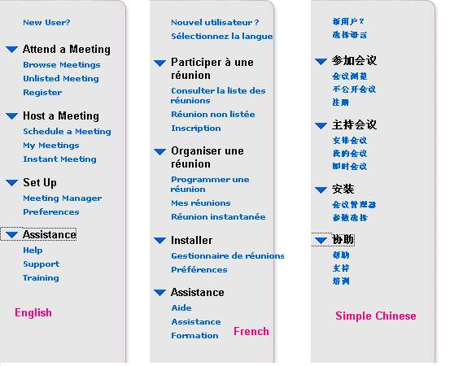
翻译问题 – 文字扩展

Slide 34
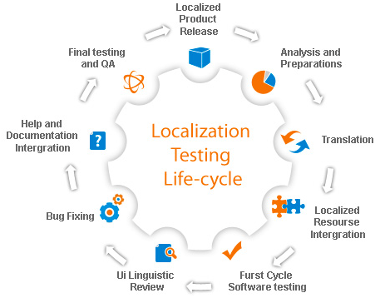
8.3 软件本地化测试技术
8.3.1 数据格式
8.3.2 页面显示和布局
8.3.3 配置和兼容性问题

Slide 35
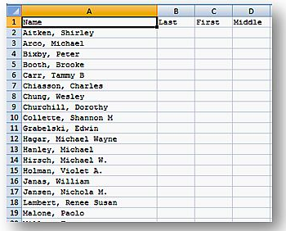
最常见的问题
用户姓名
中文:朱少民 朱先生
英文:Shaomin Zhu Mr. Zhu

Slide 36
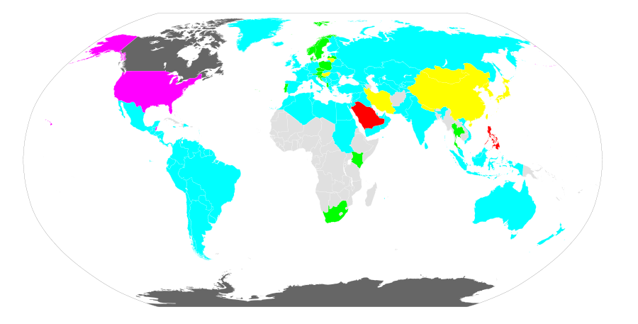
8.3.1 数据格式
1. 数字
2. 货币
3. 时间
4. 日期格式
5. 度量衡的单位
6. 索引和排序
7. 姓名格式
8. 复数问题

Slide 37
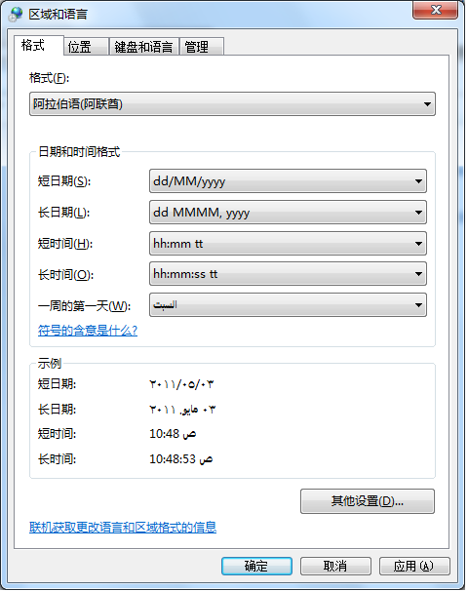
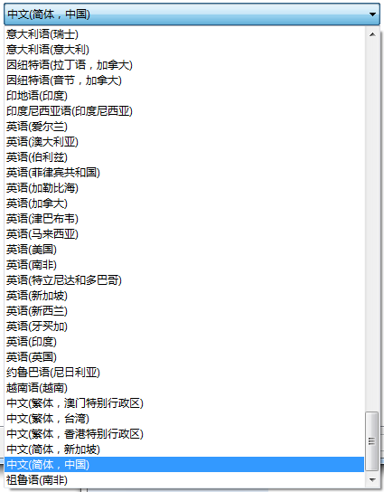
区域与语言

Slide 38
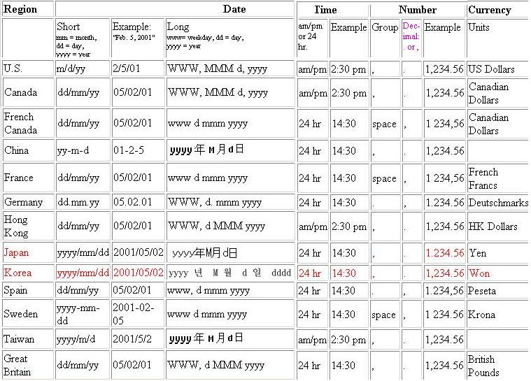
本地化问题 - 数据格式

Slide 39
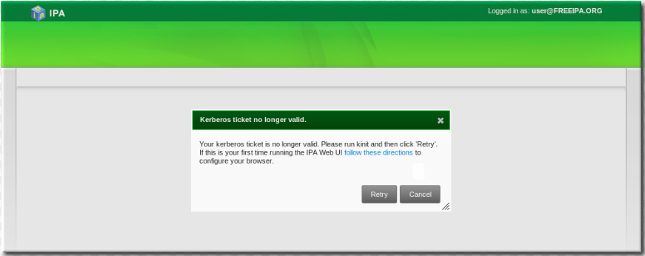
8.3.2 页面显示和布局
德语最长，汉语比较精炼
乱码 （双字节语言 GB/BIG5/JP/ … ）
字符索引、排序

Slide 40
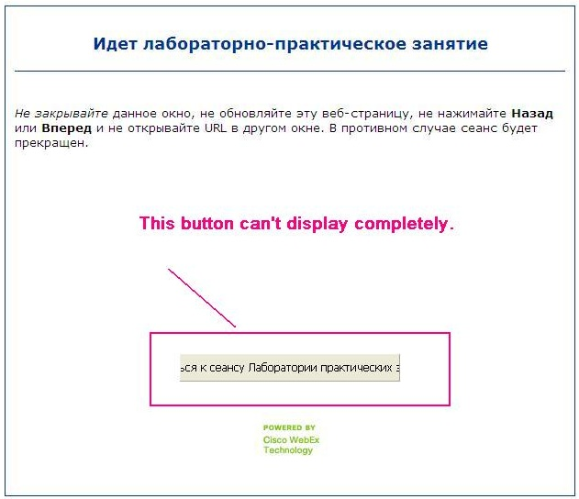
示例- 不能完全显示

Slide 41
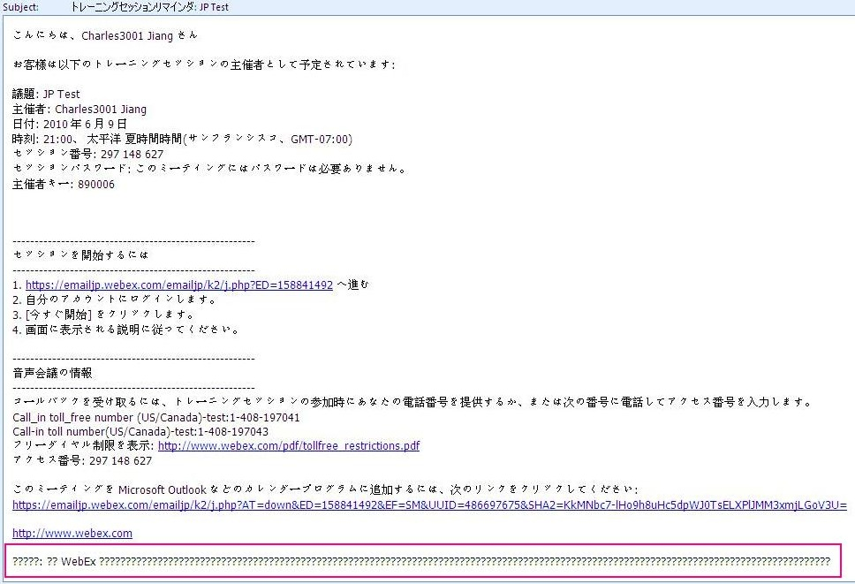
示例- 乱码

Slide 42
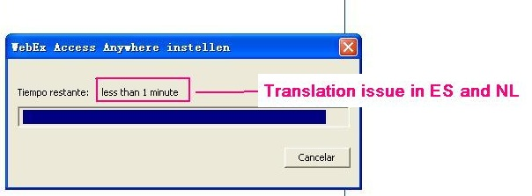
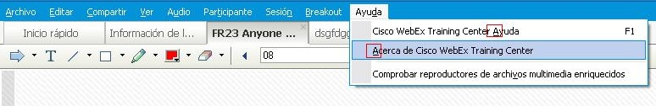
示例- 其它

Slide 43
UI验证的细节
控件相互重叠或排列间隔不均衡。
文字遮挡图像、文字超过边界或者控件中字符没有完整显示等问题
文字方向的问题，如希伯莱文和阿拉伯文是从右到左显示
左右对齐问题，如阿拉伯文应右对齐。中英文之间有区别，中文段落开头需要空两个字的距离，而英文开头则不是。
连字符对多数拉丁语言有效，但对东方语言一般无效。
拉丁语言的大小写问题、多字节语言的显示乱码问题等等

Slide 44
8.3.3 配置和兼容性问题
配置性包括键盘布局设计，它是语言依赖性最大的硬件、打印机配置等。
兼容性包括与硬件的兼容性、与上一版本的数据兼容及与其他本地化软件的兼容性等等
1. 数据库问题
2. 热键

Slide 45
8.4 本地化的功能测试
本地化测试
语言
美观/界面
功能
In-country testing
本土测试
Translation verification testing (TVT)
翻译验证测试

Slide 46
L10N功能测试
不仅要查看用户界面，而且要对文件保存、打印等类似的功能进行测试，特别要注意语言环境特定的组件，比如时间、日期格式以及文字处理等相关方面的功能进行测试。
联机文档：确保能在目标语言的OS下实现功能，字符能正确显示
与目标语言OS的兼容性
字体和图形能正确显示
与本地化的acrobat reader和html浏览器兼容
超链接的正常跳转
页面内容和图片：有些文字不是一眼就能看到的
显示在浏览器界面顶部的页面的标题
图片的标题，当图片正在下载或用户鼠标指向该图形时所显示的ALT属性
超链接的标题
Web链接和高级选项：超链未被本地化的部分需提示

Slide 47
参考资源
http://www.w3.org/International/
https://confluence.sakaiproject.org/display/I18N/Home
http://www.gala-global.org/
http://blogs.msdn.com/b/kierans/
http://java.sun.com/developer/technicalArticles/Intl/IntlIntro
http://en.wikipedia.org/wiki/Internationalization_and_localization/

Slide 48
作业
第10章 5、6

Slide 49


Q & A
Thank you

